Slide 2
ОСНОВНЫЕ ЭТАПЫ И СРОКИ ПРОВЕДЕНИЯ ОБЩЕРОССИЙСКОГО ГОЛОСОВАНИЯ

Slide 3
ДОПОЛНИТЕЛЬНЫЕ ВОЗМОЖНОСТИ ДЛЯ УЧАСТНИКОВ ГОЛОСОВАНИЯ,
ОБЕСПЕЧИВАЮЩИЕ УДОБСТВО И БЕЗОПАСНОСТЬ ЗДОРОВЬЯ ГРАЖДАН
1.
2.
3.
4.

Slide 4
ПОДАЧА ЗАЯВЛЕНИЙ О ГОЛОСОВАНИИ ПО МЕСТУ НАХОЖДЕНИЯ
«МОБИЛЬНЫЙ ИЗБИРАТЕЛЬ»
С 5 ИЮНЯ ПО 21 ИЮНЯ 2020 ГОДА
ТИК
МФЦ
ЕПГУ
С 16 ИЮНЯ ПО 21 ИЮНЯ 2020 ГОДА
УИК

Slide 5
ПРОВЕДЕНИЕ ГОЛОСОВАНИЯ ДО ДНЯ ГОЛОСОВАНИЯ

Slide 6
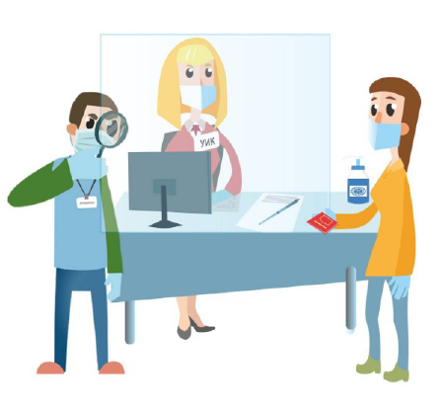
ГОЛОСОВАНИЕ ДО ДНЯ ГОЛОСОВАНИЯ
В ПОМЕЩЕНИИ УЧАСТКОВОЙ КОМИССИИ (П. 10.5)

Slide 7
ГОЛОСОВАНИЕ ДО ДНЯ ГОЛОСОВАНИЯ (П. 10.6)

Slide 8
ПРОВЕДЕНИЕ ГОЛОСОВАНИЕ ДО ДНЯ ГОЛОСОВАНИЯ

Slide 9
ПРОВЕДЕНИЕ ГОЛОСОВАНИЯ ВНЕ ПОМЕЩЕНИЯ ДЛЯ ГОЛОСОВАНИЯ
(БЕСКОНТАКТНОЕ ГОЛОСОВАНИЕ НА ДОМУ)

Slide 10
ГОЛОСОВАНИЕ ПО МЕСТУ НАХОЖДЕНИЯ
(«МОБИЛЬНЫЙ ИЗБИРАТЕЛЬ»)

Slide 11
УЧАСТКОВЫЕ КОМИССИИ И УЧАСТКИ ГОЛОСОВАНИЯ
УЧАСТКИ ГОЛОСОВАНИЯ
ТРАДИЦИОННОЕ ГОЛОСОВАНИЕ
ГОЛОСУЮТ В ОБЩЕМ ПОРЯДКЕ
В ДЕНЬ ГОЛОСОВАНИЯ В ПОМЕЩЕНИИ И ВНЕ ПОМЕЩЕНИЯ ДЛЯ ГОЛОСОВАНИЯ
1 ИЮЛЯ 2020 ГОДА
П. 8.1
ПОРЯДКА
ПОСТОЯННЫЕ
(1894)
В МЕСТАХ ВРЕМЕННОГО ПРЕБЫВАНИЯ (29)
В ТРУДНОДОСТУПНЫХ И ОТДАЛЕННЫХ МЕСТНОСТЯХ
ГОЛОСОВАНИЕ ВСЕГО УЧАСТКА ПРОВОДИТСЯ НЕ РАНЕЕ ЧЕМ ЗА 20 ДНЕЙ ДО ДНЯ ГОЛОСОВАНИЯ
П. 10.2
ПОРЯДКА
ГОЛОСОВАНИЕ ОТДЕЛЬНЫХ ГРУПП ПРОВОДИТСЯ НЕ РАНЕЕ ЧЕМ ЗА 20 ДНЕЙ ДО ДНЯ ГОЛОСОВАНИЯ
УЧАСТКИ ГОЛОСОВАНИЯ
ГРУППЫ УЧАСТНИКОВ ГОЛОСОВАНИЯ
ГОЛОСОВАНИЕ ДО ДНЯ ГОЛОСОВАНИЯ
С 25 ИЮНЯ ПО 30 ИЮНЯ 2020 ГОДА:
П.10.5, 10.6 ПОРЯДКА
В ПОМЕЩЕНИИ УЧАСТКОВОЙ КОМИССИИ
В НАСЕЛЕННЫХ ПУНКТАХ, ГДЕ ОТСУТСТВУЕТ ПОМЕЩЕНИЕ УЧАСТКОВОЙ КОМИССИИ
НА ПРИДОМОВЫХ ТЕРРИТОРИЯХ
СНТ
УЧАСТНИКИ ГОЛОСОВАНИЯ
ГОЛОСОВАНИЕ ВНЕ ПОМЕЩЕНИЯ ДЛЯ ГОЛОСОВАНИЯ ДО ДНЯ ГОЛОСОВАНИЯ
С 25 ИЮНЯ ПО 1 ИЮЛЯ 2020 ГОДА
РАЗДЕЛ 9 ПОРЯДКА

